Slide 1

ELE-plan for i dag:
Effekt af negativ feedback på en klasse B forstærker
- Negativ feedback minimerer forvrængning/ulinearitet
Hvordan vælger man den ”rigtige” Op Amp?
- Design opgave med valgkriterier for offset- og biasfejl
I regner
Parametrisk søgning på Analog Devices
Slutevaluering FF f2025
Eksamen FF f2025

Slide 2
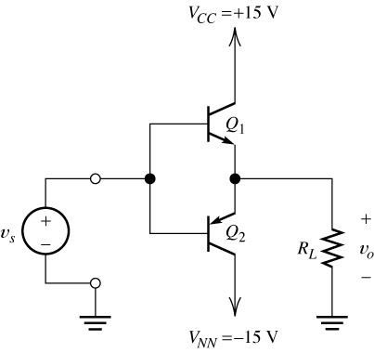
Klasse B forstærker
Figur 9.7

Slide 3

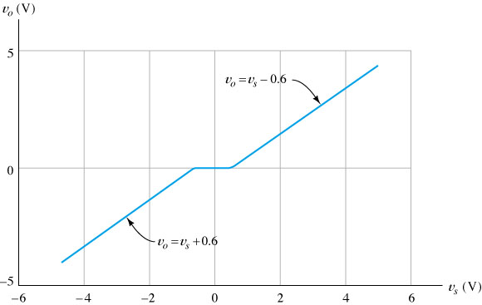
Overføringskarakteristik
Figur 9.8

Slide 4
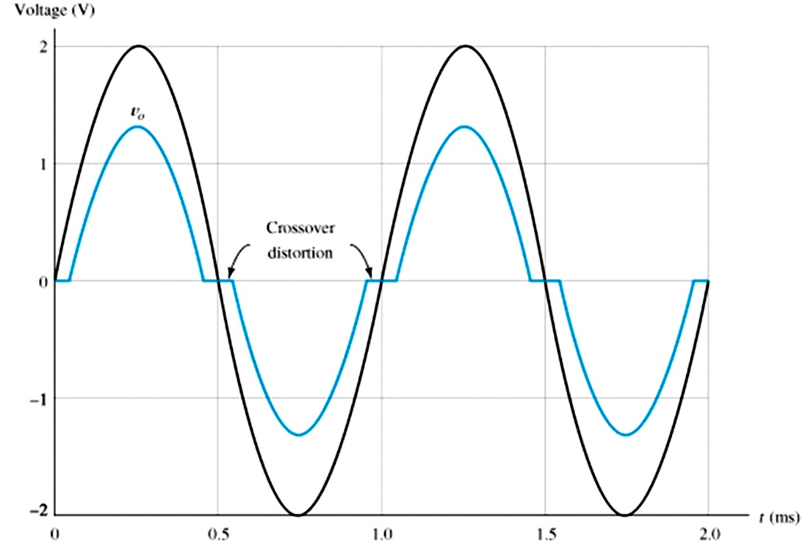
Crossover Distortion – set i tidsdomænet
v_{s}
Figur 9.10

Slide 5
Hvorfor er klasse B så anvendt så bredt?

Slide 6
Hvorfor er klasse B så anvendt så bredt?
Høj virkningsgrad… (helt op til 78,5%)
(Se evt. side 692 – 695)

Slide 7
Hvorfor er klasse B så anvendt så bredt?
Høj virkningsgrad… (helt op til 78,5%)
Intet strømforbrug når signalet er slukket…
(Se evt. side 692 – 695)

Slide 8
Hvorfor er klasse B så anvendt så bredt?
Høj virkningsgrad… (helt op til 78,5%)
Intet strømforbrug når signalet er slukket…
Man kan mindske Crossover Distortion!
(Se evt. side 692 – 695)
Figur 9.9a

Slide 9
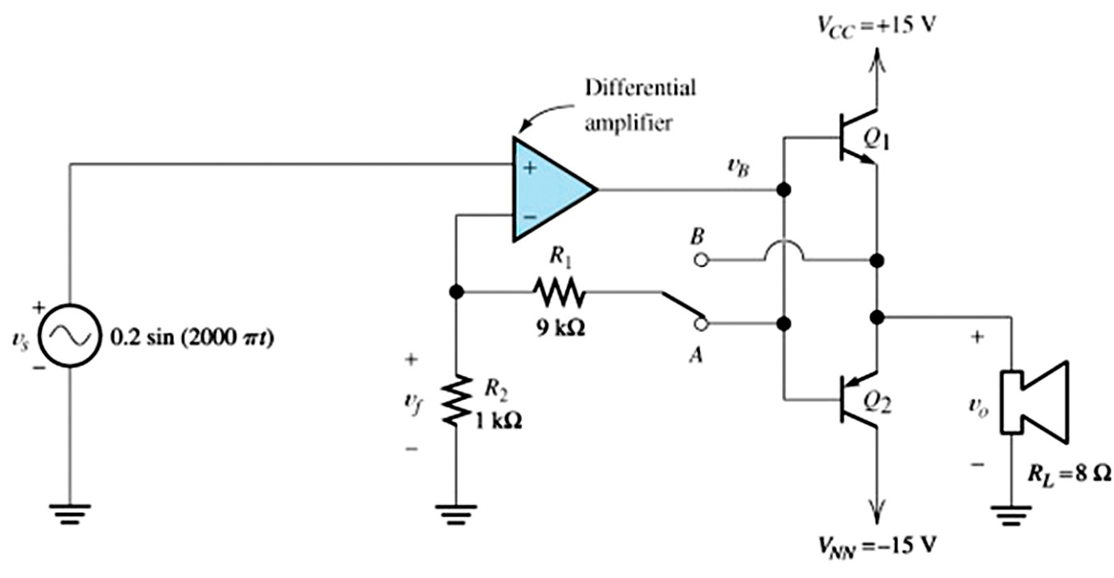
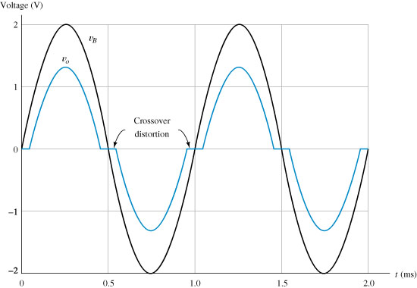
Figur 9.9a med switch i position A
Figure 9.10 Switch in position A.

Slide 10

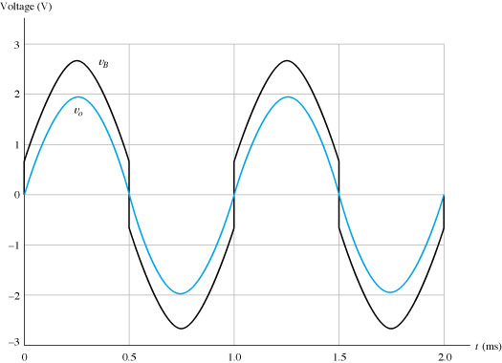
Figur 9.9a med switch i position B
Figure 9.11 Switch in position B.

Slide 11
Figur 9.9a med switch i position B
Indikerer dette et umiddelbart krav til en af komponenterne?
Figure 9.11 Switch in position B.

Slide 12
Figur 9.9a med switch i position B
Indikerer dette et umiddelbart krav til en af komponenterne?
Høj åbensløjfeforstærkning A_{OL} og høj Slewrate SR
Figure 9.11 Switch in position B.

Slide 13
Analog til digital konvertering
Hvorfor vil man det?

Slide 14
Analog til digital konvertering
Hvorfor vil man det?
Hvilken betydning har antal bit?
8 bit - 16 bit - 24 bit - …

Slide 15
Analog til digital konvertering
Hvorfor vil man det?
Hvilken betydning har antal bit?
8 bit - 16 bit - 24 bit - …
Øges nøjagtigheden på en måling ved at foretage en A/D konvertering?

Slide 16
Valg af Op Amp

Slide 17

Valg af Op Amp
Eksakt samme overvejelser som når man vil købe eksempelvis en ny jakke:

Slide 18
Valg af Op Amp
Eksakt samme overvejelser som når man vil købe eksempelvis en ny jakke:
Hvilke fysiske krav stilles der?

Slide 19
Valg af Op Amp
Eksakt samme overvejelser som når man vil købe eksempelvis en ny jakke:
Hvilke fysiske krav stilles der?
Hvor meget må den koste?

Slide 20
Valg af Op Amp
Eksakt samme overvejelser som når man vil købe eksempelvis en ny jakke:
Hvilke fysiske krav stilles der?
Hvor meget må den koste?
Har man noget i forvejen, som kan benyttes?

Slide 21
Valg af Op Amp
Eksakt samme overvejelser som når man vil købe eksempelvis en ny jakke:
Hvilke fysiske krav stilles der?
Hvor meget må den koste?
Har man noget i forvejen, som kan benyttes?
Hvornår skal man bruge den?

Slide 22
Valg af Op Amp
Eksakt samme overvejelser som når man vil købe eksempelvis en ny jakke:
Hvilke fysiske krav stilles der?
Hvor meget må den koste?
Har man noget i forvejen, som kan benyttes?
Hvornår skal man bruge den?
Hvilket af ovenstående krav er det vigtigste?

Slide 23

Valg af Op Amp
Eksakt samme overvejelser som når man vil købe eksempelvis en ny jakke:
Hvilke fysiske krav stilles der?
Hvor meget må den koste?
Har man noget i forvejen, som kan benyttes?
Hvornår skal man bruge den?
Hvilket af ovenstående krav er det vigtigste?

Slide 24
Samtidig kan man have for øje…
Single Supply (eller andet vedr. allerede ”fastlagt” forsyning - eks. AD623)

Slide 25
Samtidig kan man have for øje…
Single Supply (eller andet vedr. allerede ”fastlagt” forsyning - eks. AD623)
Hvor mange (ens?) Op Amps skal bruges?

Slide 26
Vedr. styklisten (teknisk dokumentation):

Slide 27
Vedr. styklisten (teknisk dokumentation):
Tænk godt over hvad der er specielle krav til den specificerede Op Amp, og hvad der tilfældigvis er data
(eks. ”Bill of Materials”) for den valgte type…

Slide 28
Analog Devices
Sp. 7 I forbindelse med valg af konkret Op Amp kan I tage et kig på Analog Devices’ side:
https://www.analog.com/en/index.html
Søg på ”Op Amp”, vælg øverste punkt ”Operational Amplifiers (Op Amps)”
og vælg ”View All Parts in Subcategory”.
I den fremkomne tabel kan I nu prøve at variere kriterierne i søgefilteret.
Dette er et meget stærkt søgeværktøj, og det kan selvfølgelig bruges på flere måder.

Slide 29
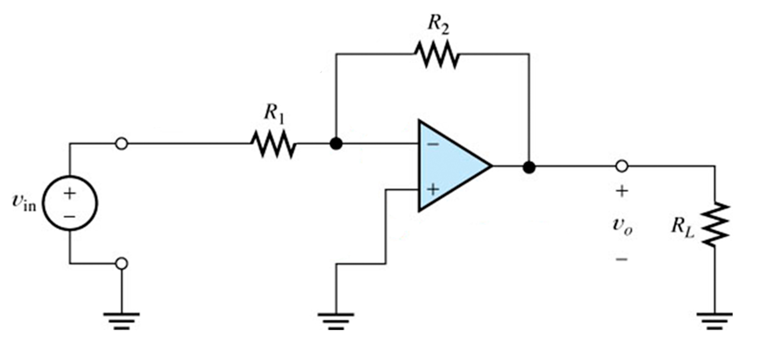
Sp. 6 fra forberedelsen:
En Op Amp i den inverterende kobling som den på figur 2.5 kan regnes ideel bortset fra offset- og biasfejl. R₁ = 1 kΩ; R₂ = 100 kΩ.
Forstærkeren skal levere signalet v_{o} til en 12-bit ADC, hvor ”Full Scale Input” er 5V.
Offset- og biasfejl må højst bidrage med, hvad der svarer til 1 LSB.
Kom med et forslag til valgkriterier for V_{off}, I_{B} og I_{off} for den Op Amp, som skal vælges.
Der må gerne foretages biaskompensering.
100 kΩ
1 kΩ

Slide 30

Eksamen

